Slide 1
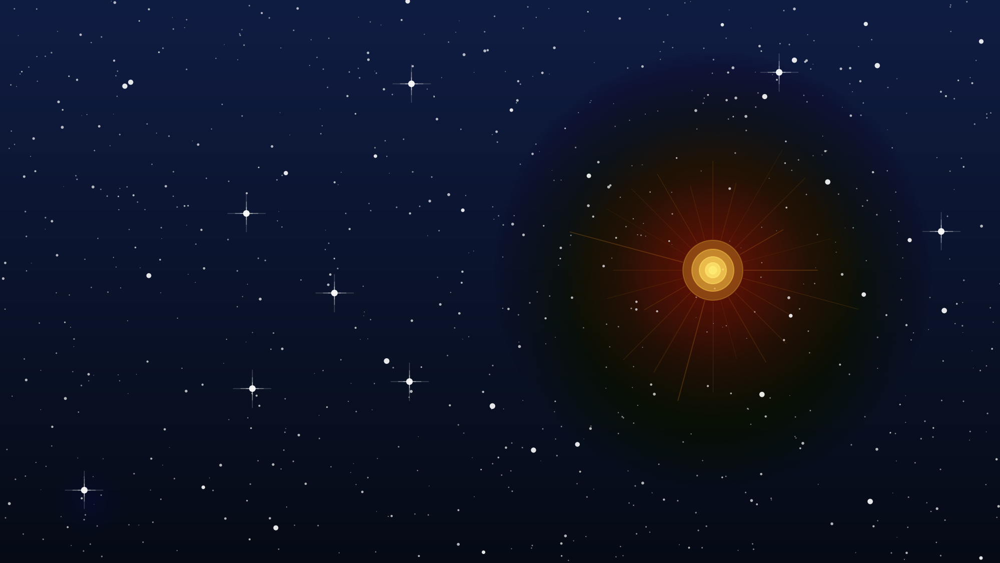
GLOBAL SOLUTION · FIAP 2026
Qual é o Perfil das
Regiões Solares
de Alto Risco?
E como calibrar um sistema de alerta que minimize
o custo real e não apenas maximize a acurácia?
F1 = 0.647
AUC = 0.658
4 + 1
1.066
Melhor Modelo
ROC-AUC
Modelos ML
Observações UCI
Notes:
Comece com a pergunta. Deixe ela no ar por um momento antes de continuar.

Slide 2
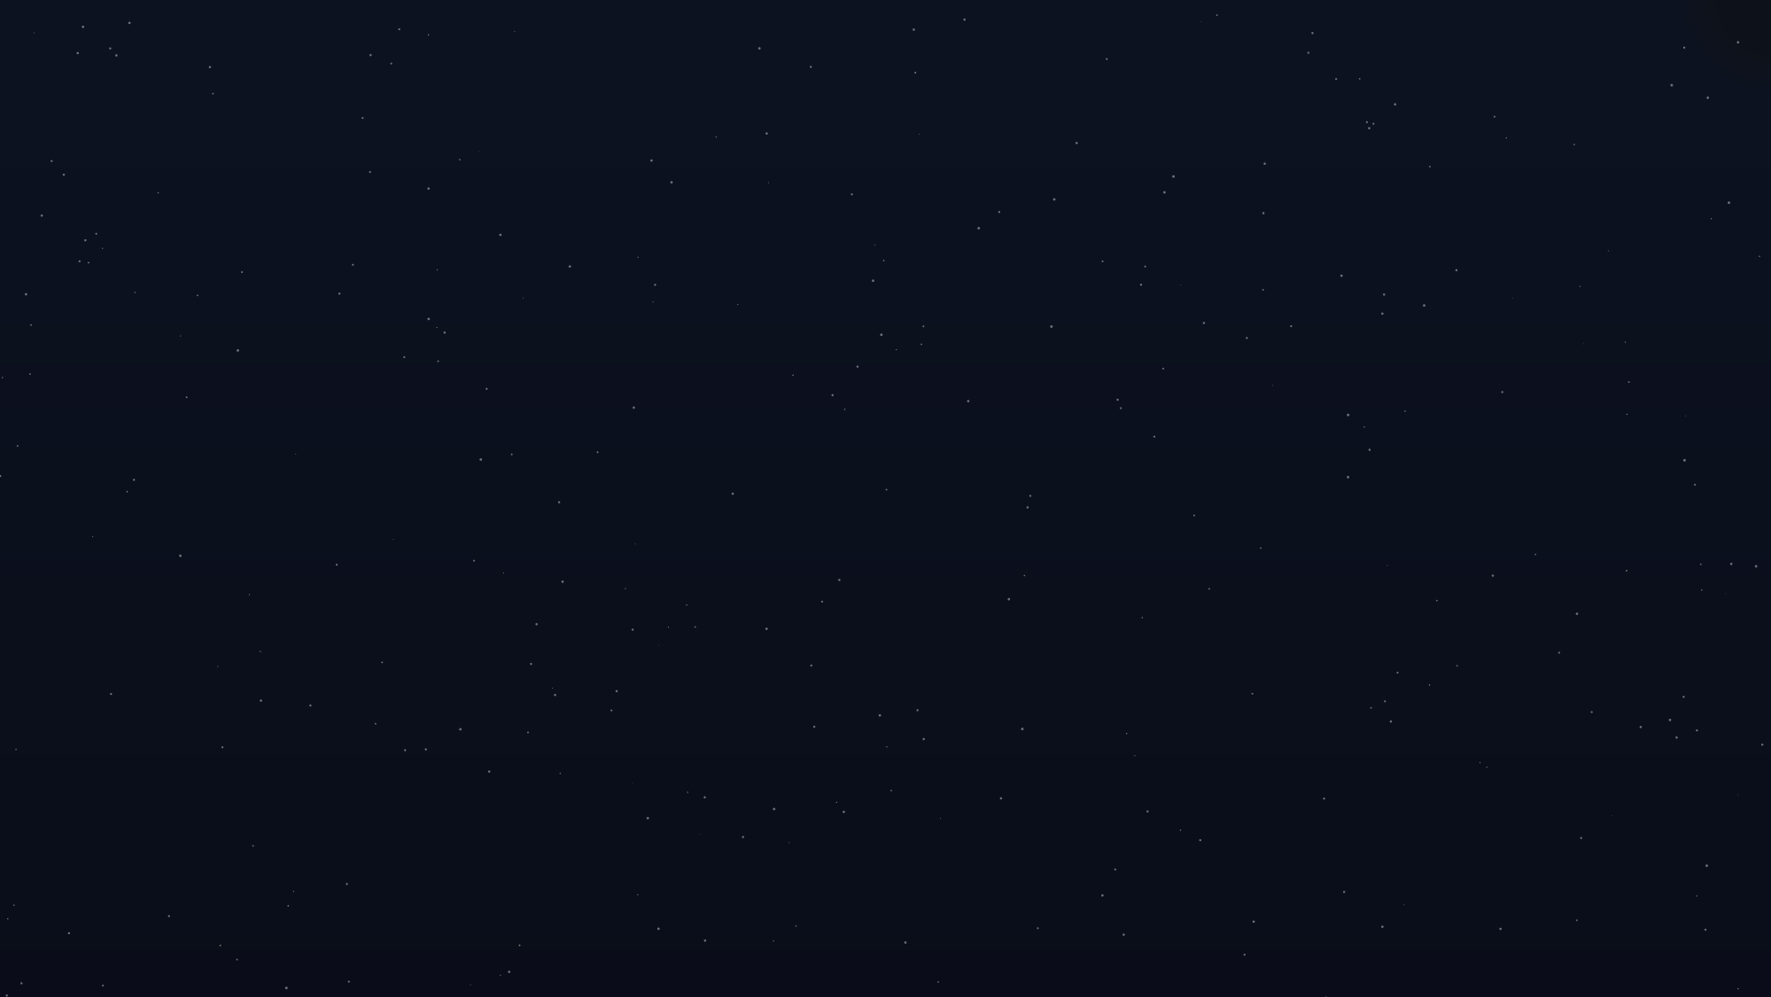
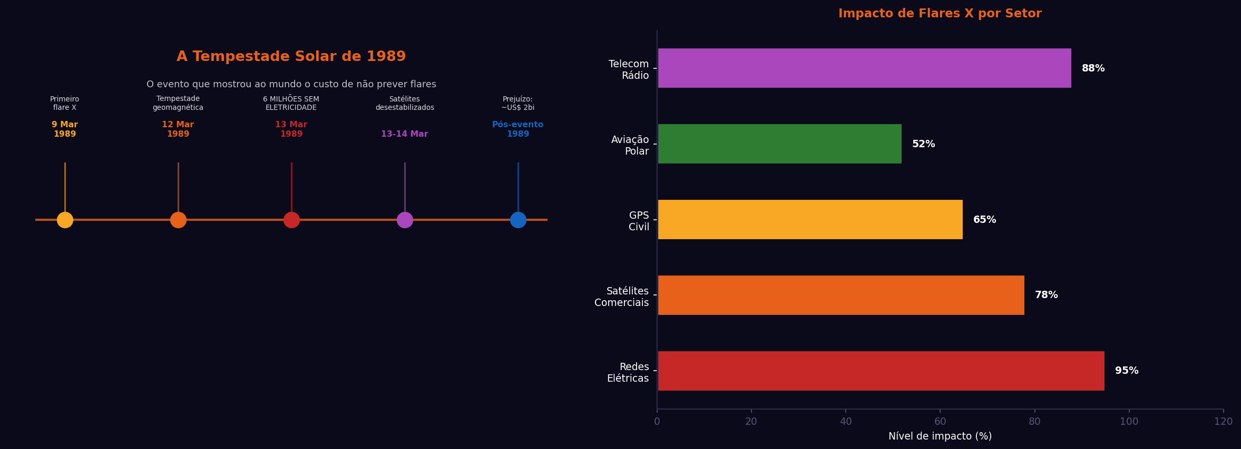
O PROBLEMA
Março de 1989 — o Sol atacou sem aviso.
6 milhões
12 horas
US$ 2 bi
pessoas sem
eletricidade no Canadá
de apagão
consecutivo
em prejuízos
totais
Notes:
Os números são reais. Pause após 'US$ 2 bilhões'. Um sistema de alerta de 24h teria mudado tudo.

Slide 3
O PROBLEMA
Notes:
Os números são reais. Pause após 'US$ 2 bilhões'. Um sistema de alerta de 24h teria mudado tudo.

Slide 4
OS DADOS
UCI Solar Flare Dataset — 1.066 regiões ativas do Sol
Classe Zurich
Tamanho da Mancha
Distribuição Espacial
A → F Morfologia
do grupo de manchas
X,R,S,A,H,K
Campo magnético local
X,O,I,C
Compacidade
Área da Região
Evolução
Atividade Anterior
1 → 5
Energia acumulada
Decr / Est / Cresc
Dinâmica temporal
24h prévias
Memória solar
TARGET → flare_occurred: ocorreu qualquer flare nas próximas 24 horas?
Notes:
10 features físicas observadas no Sol. Todas capturadas antes do evento — o desafio é prever o futuro a partir delas.

Slide 5
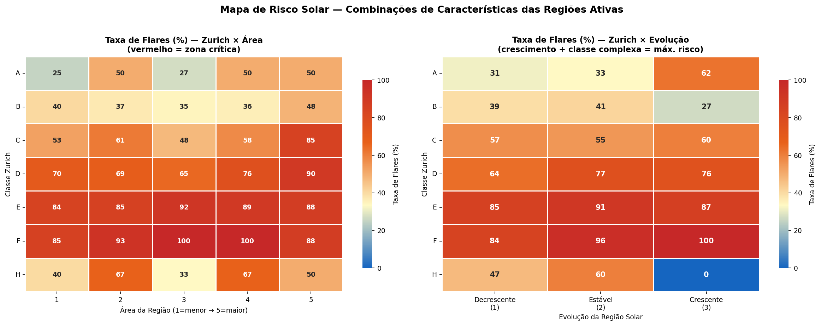
ANÁLISE EXPLORATÓRIA
Onde estão as regiões perigosas?
Zurich F + Área 5 + Evolução Crescente → probabilidade de flare acima de 90%
Notes:
Mostre as células vermelhas. A diferença entre Zurich A / área 1 e Zurich F / área 5 é de quase 18×.

Slide 6
O PERFIL DE RISCO
Regras interpretáveis — sem necessidade de ML
🔴 ZONA CRÍTICA
🟠 ZONA DE ALERTA
🟡 ZONA MODERADA
🟢 ZONA SEGURA
Risco Máximo
Risco Alto
Risco Médio
Risco Baixo
• Zurich: E ou F
• Zurich: C ou D
• Zurich: B ou C
• Zurich: A ou B
• Área ≥ 3
• Área ≥ 3
• Área ≤ 2
• Área ≤ 2
• Qualquer evolução
• Atividade crescente
• Prev. atividade ≥ 2
• Evolução estável
82%
64%
41%
14%
47 obs
118 obs
203 obs
284 obs
Notes:
Este slide é o coração do trabalho. As regras são memoráveis e acionáveis sem ML. Um operador pode usar isso num checklist.

Slide 7
A PERGUNTA MAIS IMPORTANTE
Qual erro é mais grave?
FALSO NEGATIVO
FALSO POSITIVO
Flare real não previsto
Alarme falso emitido
• Satélite não entra em modo seguro
• Satélite em standby desnecessário
VS
• Dano irreversível ao hardware
• Perda de dados temporária
• Rede elétrica sem proteção
• Rede descarregada preventivamente
• Potencial apagão em massa
• Custo operacional extra
Custo: CRÍTICO — Irreversível
Custo: MODERADO — Reversível
Resposta: FN é sempre mais grave — o threshold ideal não é 0.5, é o que minimiza o custo esperado.
Notes:
Esse slide responde diretamente o enunciado. FN = catastrófico. FP = inconveniente.

Slide 8
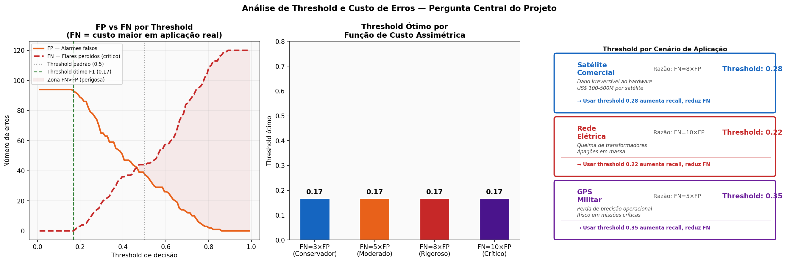
CALIBRAÇÃO DO SISTEMA
O threshold define o nível de proteção
Satélite Comercial · FN = 8× FP → Thr: 0.28
Rede Elétrica · FN = 10× FP → Thr: 0.22
GPS Militar · FN = 5× FP → Thr: 0.35
Notes:
Um modelo com F1=0.65 e threshold 0.28 protege mais infraestrutura que F1=0.75 com threshold 0.5.

Slide 9
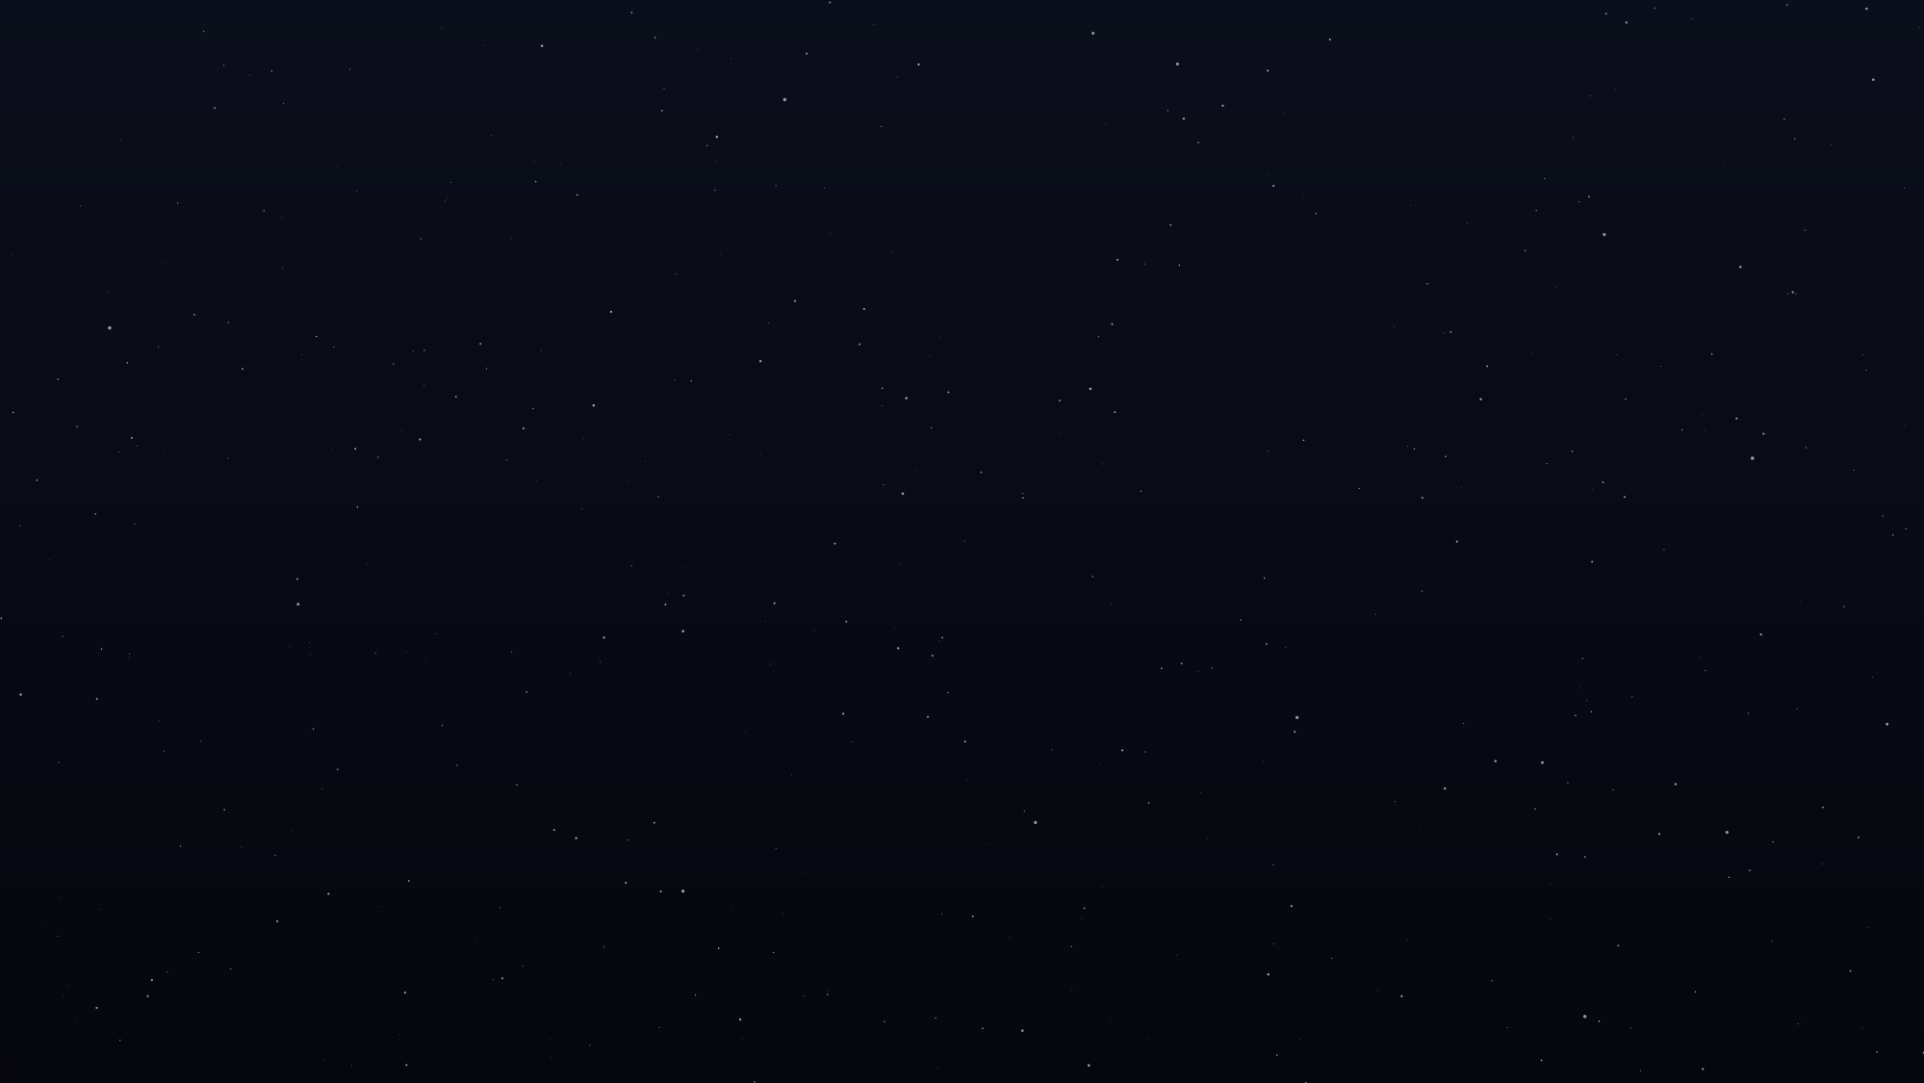
Conclusão
Três respostas. Uma ferramenta.
1.
O perfil existe e é legível
Zurich E/F + Área ≥ 3 = 82% de chance de flare. Qualquer operador pode usar.
2.
A classe Zurich domina
Importância de 36% no Random Forest — alinhado com a física solar conhecida.
3.
O threshold importa mais que o modelo
Com custo assimétrico, threshold 0.28 protege mais do que F1 máximo com 0.5.
UCI Solar Flare Dataset · 4 Modelos ML · SMOTE + GridSearchCV · Testes Estatísticos · FIAP 2025
Notes:
Termine com a pergunta do título. A resposta está nos três pontos.

